Slide 1
PyTorch 1차
전자통신공학과 182030 김수

Slide 2
목차
PyTorch
PyTorch 설치 방법
선형 회귀(Linear Regression) 분석
PyTorch Code
PyTorch Result

Slide 3
PyTorch
2017년 초에 공개된 딥러닝 프레임워크
언어 : 파이썬
GPU 사용
Tensorflow vs PyTorch
Tensorflow
Define and Run(Static Graph)
PyTorch
Define by Run(Dynamic Graph)

Slide 4
PyTorch 설치 방법
아나콘다 설치
https://repo.anaconda.com/archive/
CUDA 및 cuDNN 설치(10.2, 7.6)
버전 호환 확인
https://www.tensorflow.org/install/source_windows
CUDA 설치
https://developer.nvidia.com/cuda-toolkit-archive
cuDNN 설치
https://developer.nvidia.com/rdp/cudnn-download

Slide 5
PyTorch 설치 방법
CUDA 및 cuDNN 설치(10.2, 7.6)
윈도우 검색에서 환경 변수 편집 검색 후 실행
환경변수 클릭-시스템 변수에서 CUDA_PATH 주소 확인
cuDNN 압축 해제 후 CUDA_PATH 주소에 붙여 넣기

Slide 6
PyTorch 설치 방법
PyTorch 설치
Anaconda Prompt 창 열기
다음과 같이 적기
conda create –n 가상환경 이름 python=3.7
activate 가상환경 이름
conda install pytorch torchvision torchaudio cudatoolkit=10.2 -c pytorch
https://pytorch.org/get-started/locally/
conda install notebook

Slide 7
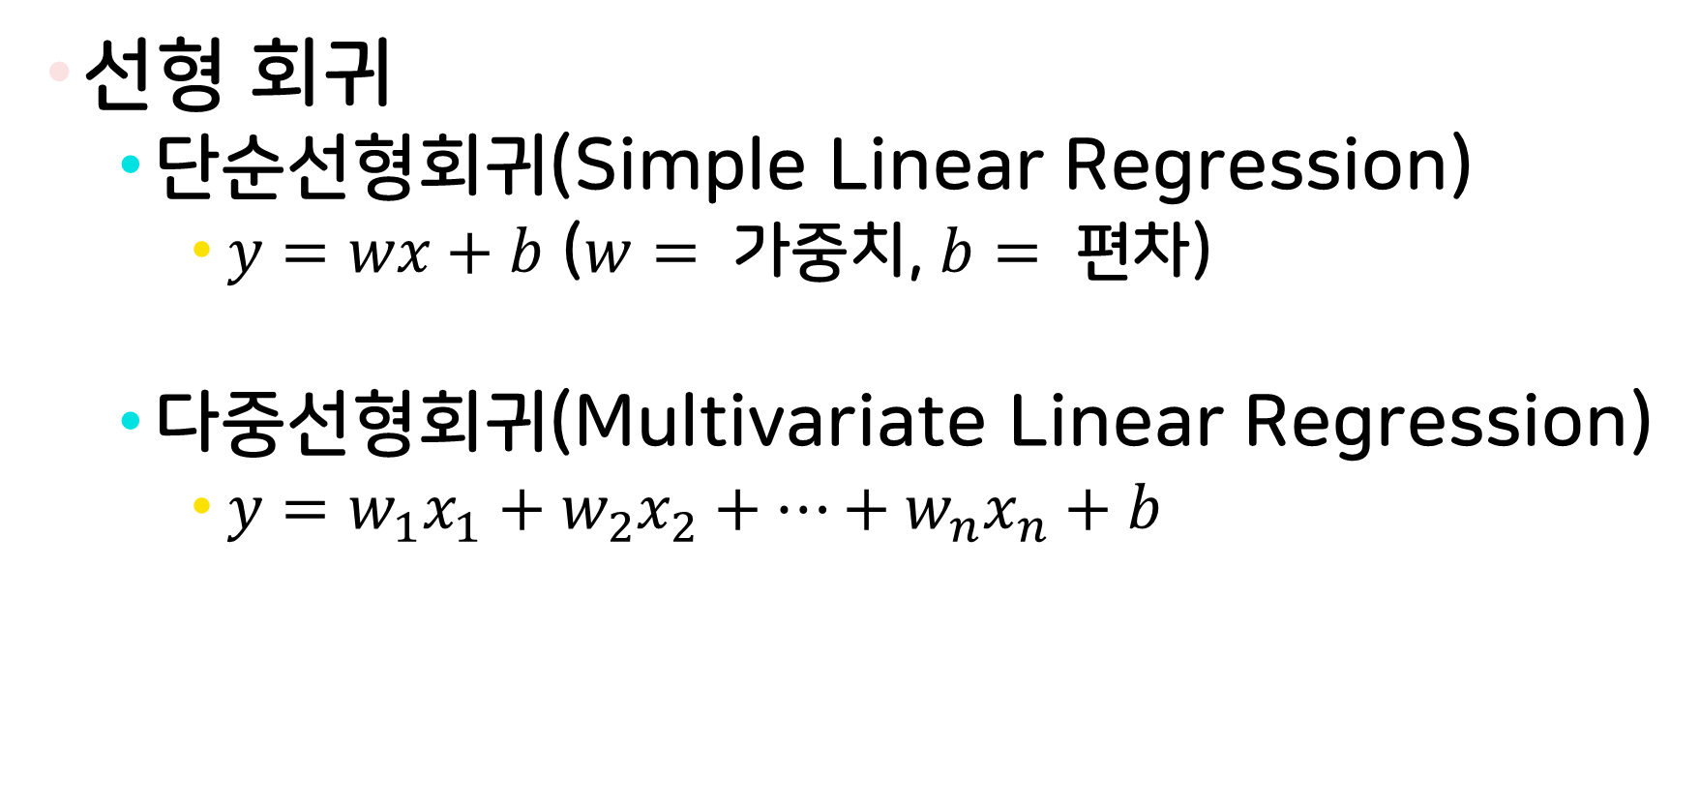
선형 회귀 분석
선형 회귀
단순선형회귀(Simple Linear Regression)
$y=wx+b$ ($w= 가$중치, $b= 편$차)
다중선형회귀(Multivariate Linear Regression)
$y=w_{1}x_{1}+w_{2}x_{2}+…+w_{n}x_{n}+b$

Slide 8
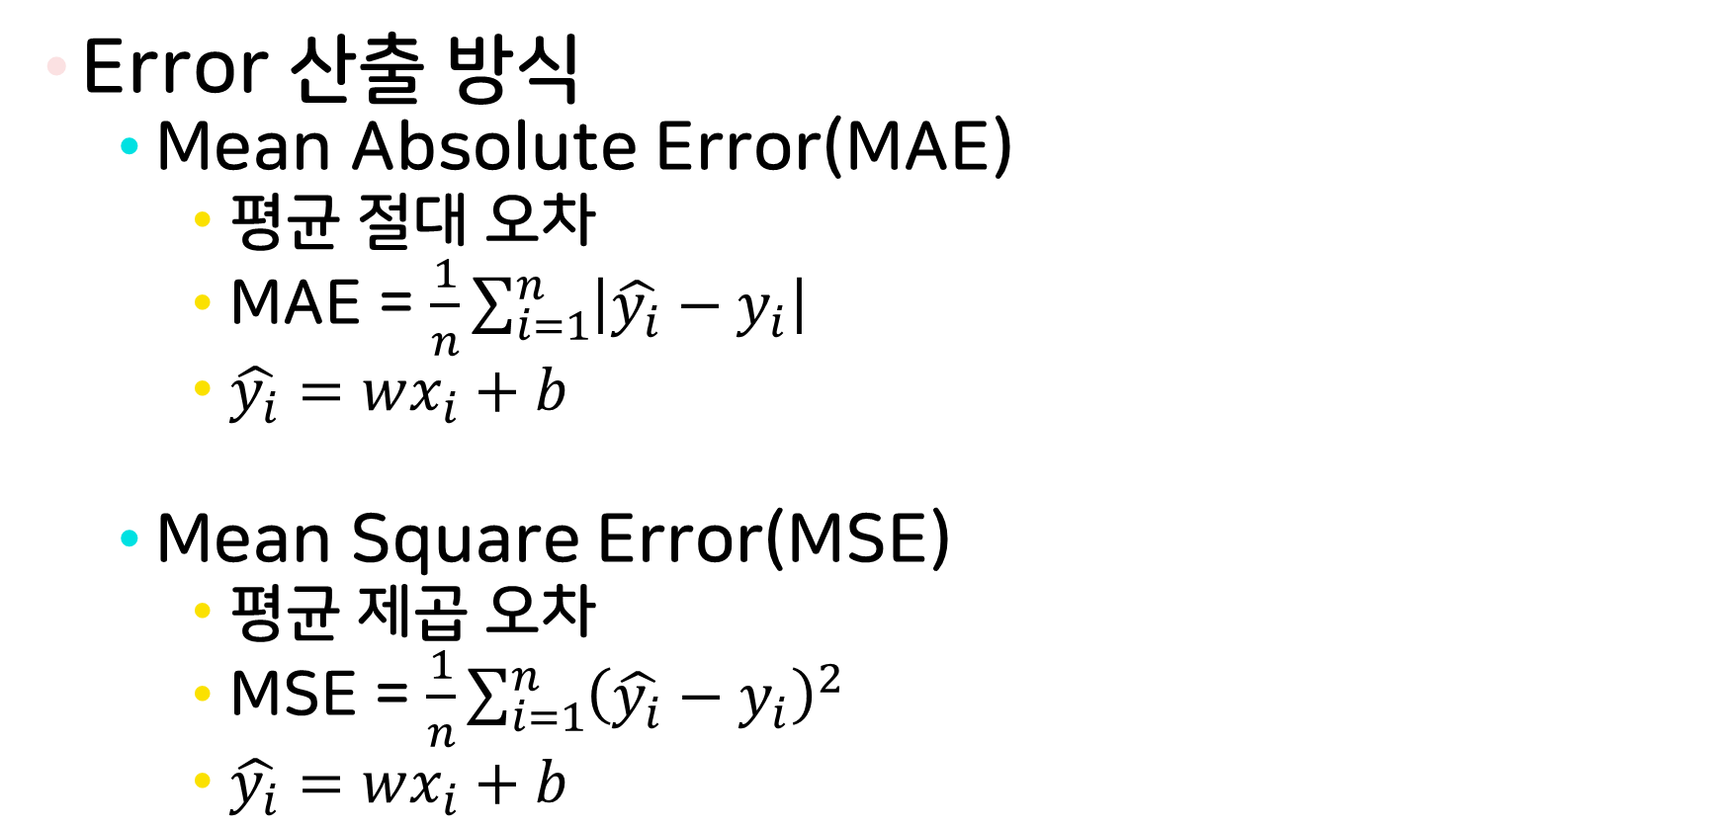
선형 회귀 분석
Error 산출 방식
Mean Absolute Error(MAE)
평균 절대 오차
MAE = $\frac{1}{n}\sum_{i=1}^{n}{\left|\hat{y_{i}}−y_{i}\right|}$
$\hat{y_{i}}=wx_{i}+b$
Mean Square Error(MSE)
평균 제곱 오차
MSE = $\frac{1}{n}\sum_{i=1}^{n}{{\left(\hat{y_{i}}−y_{i}\right)}^{2}}$
$\hat{y_{i}}=wx_{i}+b$

Slide 9

선형 회귀 분석
손실 함수(Loss Function)
경사 하강법(Gradient Descent)
$w≔ w −gradient × learning rate$
J(w)
w

Slide 10
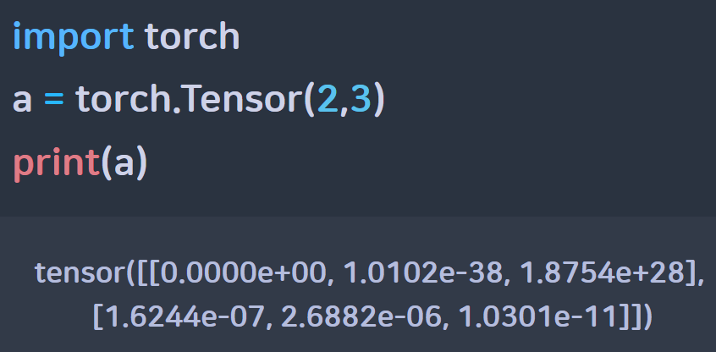
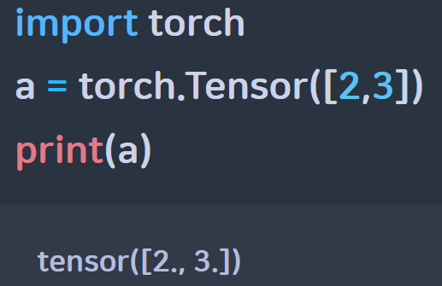
PyTorch Code
Tensor
데이터의 기본 단위
다차원 배열

Slide 11
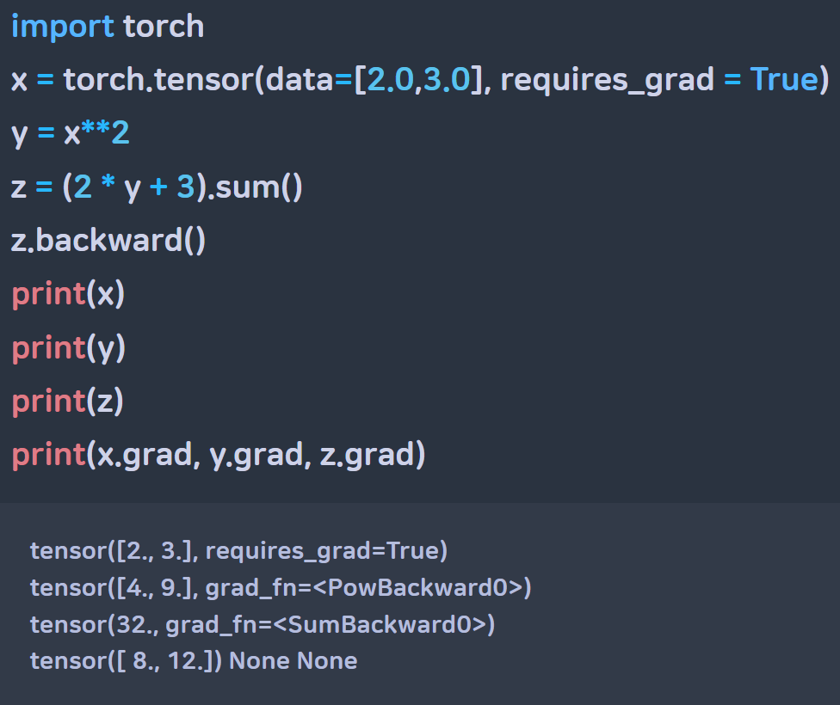
PyTorch Code
[2, 3] 배열 생성
Z = 2x² + 3
~~.backward()
기울기 계산
미분 값 계산
~~.grad
계산된 미분 값

Slide 12
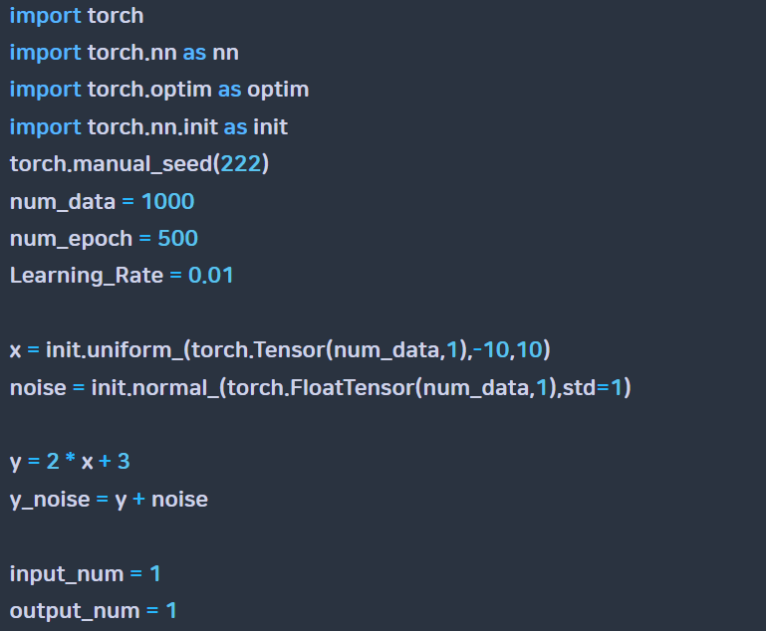
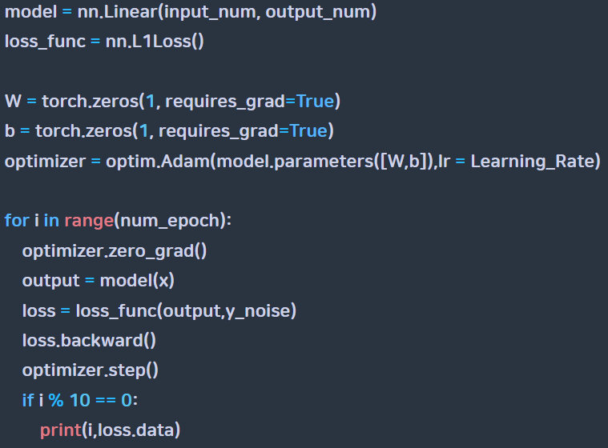
PyTorch Code
선형 회귀 코드
x = -10~10 사이의 실수
y = 2x + 3 + noise
MAE
기울기를 0으로 초기화

Slide 13
PyTorch Result
Loss

Slide 14
PyTorch Result
Gradient Variation

